Slide 1
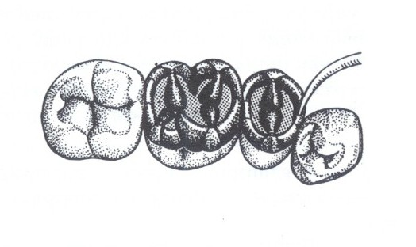
Introducción al Encerado Morfofuncional

Slide 2
En el Encerado Morfofuncional es Importante Conocer:
Cada punta de cúspide en céntrica debe contactar con una superficie plana que puede estar en la base de la fosa central o en la cresta de un reborde marginal.
Los dientes inferiores están medio diente por delante de los superiores (Neutro-Oclusión )
Tomando como referencia el primer molar inferior, todos los planos inclinados distales inferiores contactan con el plano mesial del homólogo superior y lo mesial va a lo distal del diente anterior.
Los contactos posteriores proporcionan estabilidad y orientan al mismo tiempo las fuerzas oclusales en la dirección de los ejes largos de los dientes. Estos contactos pueden ser de 2 tipos.

Slide 3
Tipos de Contactos Posteriores
Contacto Tripoidal
Contacto Cúspide-Superficie Plana
Notes:
Contacto tripoidal: Utiliza vertientes dentarias opuestas para establecer una relación de intercuspidación estable, cada cúspide céntrica se elabora de manera que tenga 3 contactos distribuidos por igual alrededor de la punta. Estos contactos se reparten por igual la fuerza de la oclusión creando una posición estable para la cúspide.
Contacto cúspide-superficie plana: Produce también una relación de contacto estable y orienta las fuerzas oclusales en la dirección de los ejes largos de los dientes

Slide 4
Preparación del Caso para el Encerado Morfofuncional del 1er Molar Superior:
Se comienza con los modelos exactamente montados en articulador promediado, semi-ajustable o ajustable. Se elabora un muñón individual removible del diente (dado individual).
Se aplica un medio de separación (liquido separante) al muñón del dado individual de forma que pueda retirarse fácilmente el patrón final de cera. Utilizando espátulas para cera, una fuente de calor y cera para incrustaciones se forma un recubrimiento de cera que cubrirá toda la preparación.
Se examina la superficie oclusal de la hemiarcada donde esta ubicado el diente, apreciando las líneas buco-oclusal, linguo-oclusal y de la fosa central. Utilizando como guía la posición de las puntas de las cúspides adyacentes, se trazan estas líneas en la tabla oclusal que se ha elaborado en el recubrimiento de cera.
Se cierra el articulador y se intenta visualizar las localizaciones mesio-distales apropiadas de las cúspides céntricas en la línea ocluso-lingual.

Slide 5
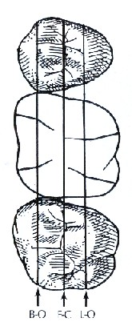
Líneas Oclusales

Slide 6
Tipos de Ceras
Ceras de incrustación de diferentes colores

Slide 7
Cera Marfil
Puntos de Cúspides de apoyo o céntricas***
Puntos de las cúspides no céntricas

Slide 8
Cera Azul
Bordes marginales mesiales y distales***
Área de contacto de la fosa central***

Slide 9
Cera Verde
Bordes mesiales y distales de las cúspides céntricas
Bordes mesiales y distales de las cúspides no céntricas

Slide 10
Cera Roja
Bordes linguales de las cúspides céntricas
Bordes vestibulares de las cúspides no céntricas
Bordes triangulares de las cúspides céntricas
Bordes triangulares de las cúspides no céntricas

Slide 11
Esquema del 1er Molar Superior
Cúspides Céntricas
Vestibular
Borde marginales mesial y distal
Fosa central
Borde de cúspides linguales
Bordes mesiales y distales de cúspides linguales
Bordes triangulares de cúspides linguales
Puntas de cúspides no céntricas
Lingual
Bordes de cúspides bucales
Bordes mesiales y distales de cúspides bucales
Bordes triangulares de cúspides bucales
Notes:
Veamos lo anterior en el siguiente esquema

Slide 12
Pasos en el Encerado Morfofuncional del Primer Molar Superior

Slide 13
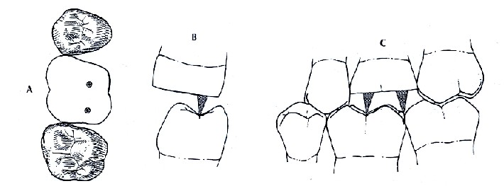
Paso # 1
Puntas de Cúspides Céntricas
A Vista oclusal. B Vista Mesial. C. Vista lingual
Notes:
Puntas de cúspides céntricas: (Marfil) Se colocan los conos céntricos en la posición mesio-distal adecuada en la línea ocluso-lingual.
Se puede estimar la altura y dirección de la cúspide cerrando el articulador y visualizando por lingual.
En las cúspides céntricas o de apoyo el diámetro de la base del cono será un tercio del diámetro de mesial de la corona del diente.
Una vez hecho esto se desplaza el articulador y no debe haber contacto en ninguna superficie opuesta.

Slide 14
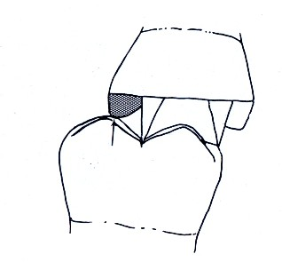
Paso # 2
Bordes Marginales Mesial y Distal
Vista lingual
Notes:
Bordes marginales mesial y distal: (Azul) Confección de los bordes marginales mesial y distal en forma triangular con el vértice del triángulo en la fosa oclusal

Slide 15
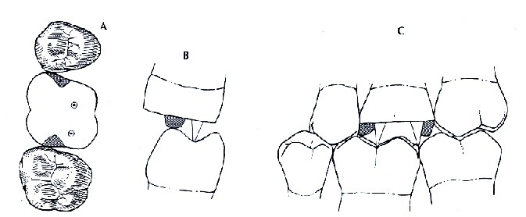
Paso # 2
Bordes Marginales Mesial y Distal
A Vista oclusal. B Vista Mesial. C. Vista lingual
Notes:
El contorno desde la cresta del borde marginal hasta el vértice del triangulo constituye una parte de la fosa y es una superficie convexa y con una inclinación de la cresta del borde al vértice del triangulo.

Slide 16
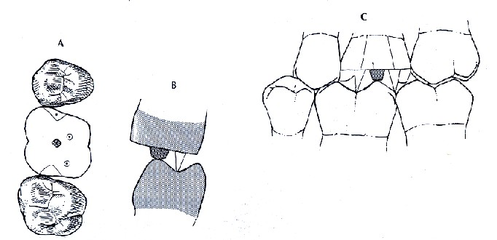
Paso # 3
Área de Contacto de la Fosa Central
A Vista oclusal. B Vista Mesial. C. Vista lingual
Notes:
Área de contacto de la fosa central: (Azul) La confección de la fosa central es de forma romboidea:
Mide aproximadamente 2 mm. Una vez concluido este paso se han establecido todas las superficies oclusales del patrón de cera y es necesario elaborar las demás partes del diente sin contactos inadecuados.

Slide 17
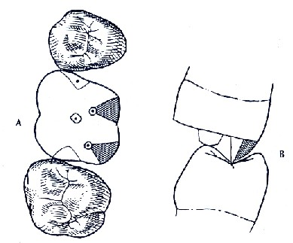
Paso # 4
Bordes de Cúspides Linguales
A Vista oclusal. B Vista Mesial.
Notes:
Bordes de cúspides linguales: (Rojo) Los bordes de las cúspides linguales deben tener una clara convexidad entre la altura lingual del contorno y la punta de la cúspide, desde el lado lingual debe tener una forma triangular con el vértice en punta de la cúspide y base en el recubrimiento de cera.
La adicción de estos bordes no debe modificar en modo alguno las puntas de las cúspides existentes (En cera marfil) puesto que no contactan con los dientes opuestos en ninguna posición céntrica ni excéntrica.

Slide 18
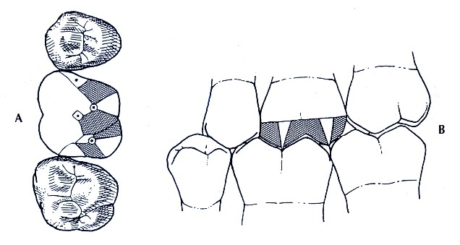
Paso # 5
Bordes de Cúspides Linguales Mesiales y Distales
A Vista oclusal. B Vista lingual
Notes:
Bordes de cúspides linguales mesiales y distales: (Verde) Cada cúspide lingual debe tener un borde de cúspide lingual mesial y uno distal que no altere la punta de la misma (cera marfil).
Los bordes de las cúspides mesio-lingual y disto-lingual deben proporcionar unos espacios ínterdentarios funcionales fisiológicos.
No deben contactar con el diente opuesto en ninguna posición céntrica ni excéntrica.
La elaboración de los bordes de cúspides mesiolinguales y distoliguales debe dejar el espacio suficiente para los bordes triangulares y oblicuos.

Slide 19
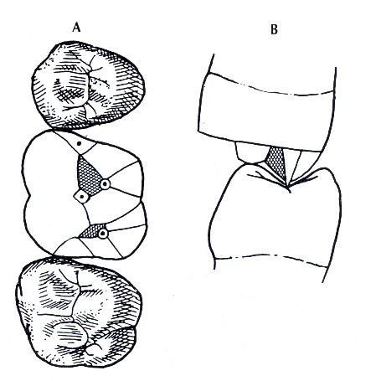
Paso # 6
Bordes Triangulares de Cúspides linguales
A Vista oclusal. B Vista Mesial.
Notes:
Bordes triangulares de cúspides linguales: (Rojo) Se elabora un borde triangular de cúspide lingual para cada cúspide lingual que va de la punta de la cúspide a la fosa central.
Los bordes triangulares deben ser convexos tanto de la punta de la cúspide a la línea de la fosa, como de la cara medial a la distal.
Cada borde triangular debe tener una anchura mesio-distal en la fosa central, mayor que en la punta de la cúspide y debe descender de la punta de la cúspide a la fosa.
El borde triangular no debe modificar la punta de la cúspide ya existente (cera marfil)
No debe contactar con los dientes opuestos en ninguna posición ni céntrica ni excéntrica.

Slide 20
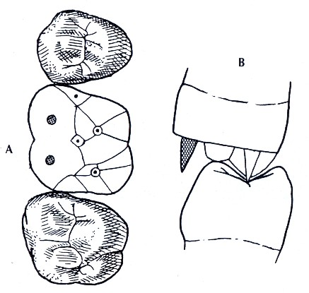
Paso # 7
Puntas de Cúspides No Céntricas
A Vista oclusal. B Vista Mesial.
Notes:
Puntas de cúspides no céntricas: (Marfil) Se elaboran de manera que durante el movimiento de laterotrusión no haya contacto con el diente opuesto.
Debe dejarse espacio suficiente para elaborar los bordes de las cúspides adyacentes.

Slide 21
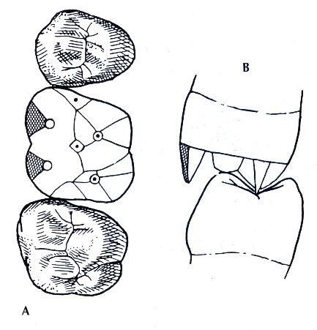
Paso # 8
Bordes de Cúspides Bucales
A Vista oclusal. B Vista Mesial.
Notes:
Bordes de cúspides bucales: (Rojo) Van unidos a los conos de las cúspides bucales.
Deben ser triangulares con el vértice en la punta de la cúspide y la base en el recubrimiento de cera.
Tienen una ligera convexidad entre la cresta del contorno y la punta de la cúspide.
No debe modificar la punta de la cúspide existente.
No hay ningún contacto con dientes opuestos en ninguna posición céntrica ni excéntrica

Slide 22
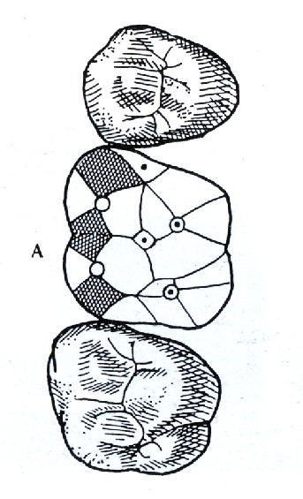
Paso # 9
Bordes Mesiales y Distales de Cúspides Bucales
A Vista oclusal.
Notes:
Bordes de cúspides mesiobucales y distobucales: (Verde) Todos los bordes son convexos.
Los bordes de cúspides mesiobucales y distobucales no modifican la punta de la cúspide existente.
No contactan con ninguna superficie dentaria opuesta en posiciones céntricas ni excéntricas.
Los ángulos de la línea de transición mesiobucal y distobucal deben estar en continuidad con el patrón de cera restante, proporcionando así unos espacios ínterdentarios bucales fisiológicos.

Slide 23
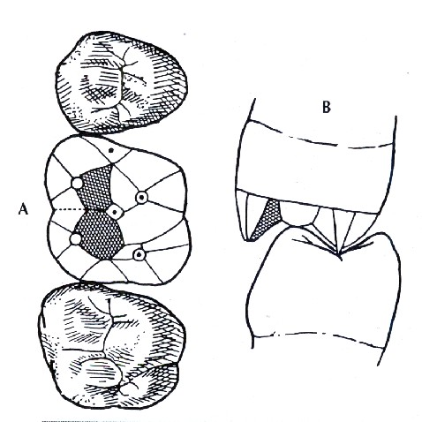
Paso # 10
Bordes Triangulares de Cúspides Bucales
A Vista oclusal. B Vista Mesial.
Notes:
Bordes triangulares de cúspides bucales: (Rojo) Se completa el patrón de cera.
Cada borde triangular de una cúspide bucal debe ser convexo en todas sus dimensiones, tanto de la punta de la cúspide a la línea de la fosa central como de la cara mesial a la distal.
No modifican la punta de la cúspide existente.
No contactan con ninguna superficie dentaria opuesta en posiciones céntricas ni excéntricas.
Verificar la oclusión haciendo los movimientos mandibulares en el articulador.

Slide 24
Muchas Gracias...

